Slide 1
Geflüchteten Netzwerk Cottbus e.V.
01.09.2024

Slide 2
Entstehung des Netzwerks
Gründe?
Bedarf an Multiplikatoren*innen.
Stimme der Geflüchtete Vertretung.
Perspektive der Geflüchteten zeigen und verbessern.
Ende 2016, Nov 2018 Verein Registrierung.

Slide 3
Welche Ziele haben wir?
Brücken Unterstützung .
Empowerment und Partizipation.
„Integration“ fördern.
Um Anliegen der Geflüchtete kümmern.

Slide 4
Arbeitskreis
Bildung
Freizeit
Politik
Kunst
Sport

Slide 5
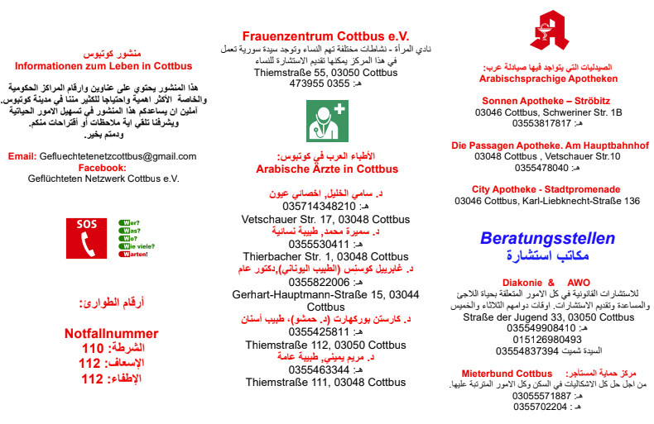
Info-Flyer

Slide 6
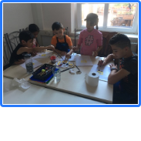
Kunstprojekte

Slide 7
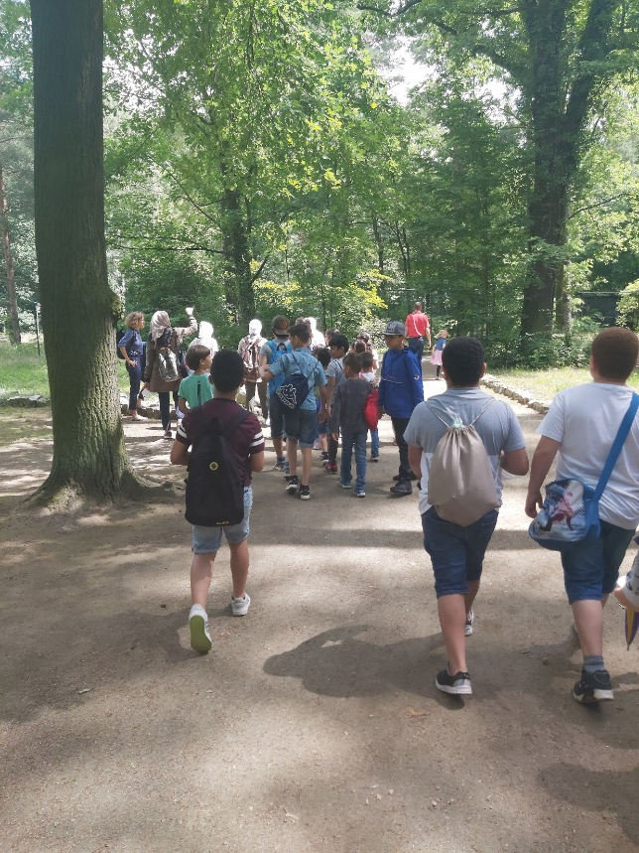
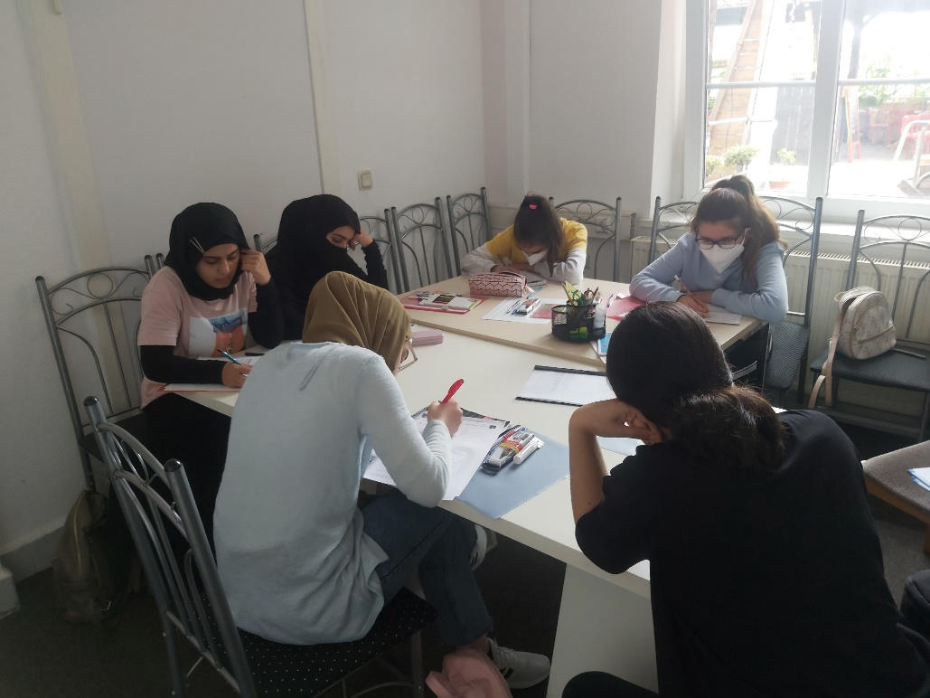
Nachhilfe Projekt
Ziel: Geflüchteten Schüler*innen auf ihrem schulischen Weg zu begleiten und zu unterstützen

Slide 8
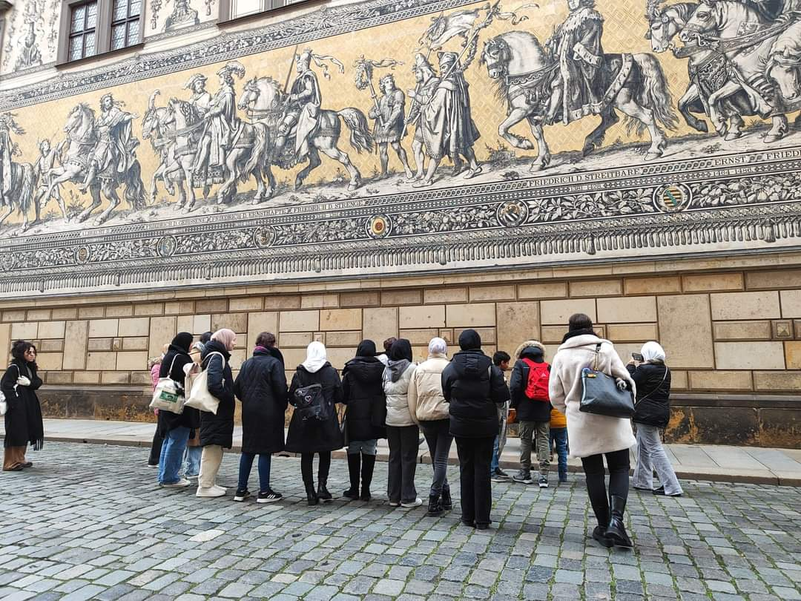
Ausflüge für Frauen

Slide 9
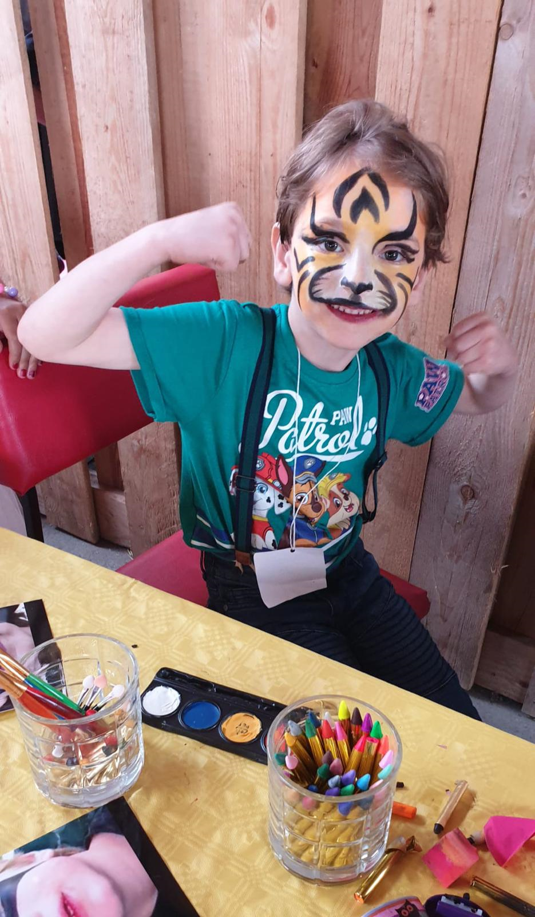
Familienfeste

Slide 10
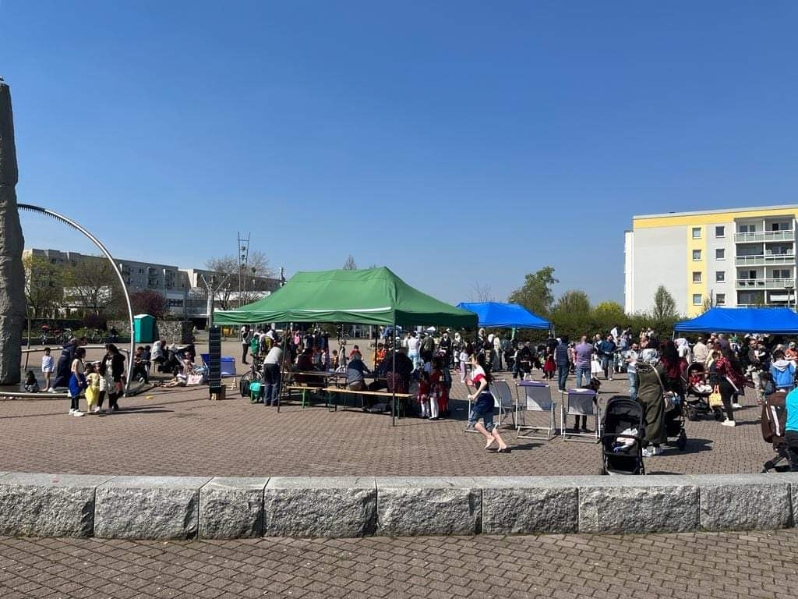
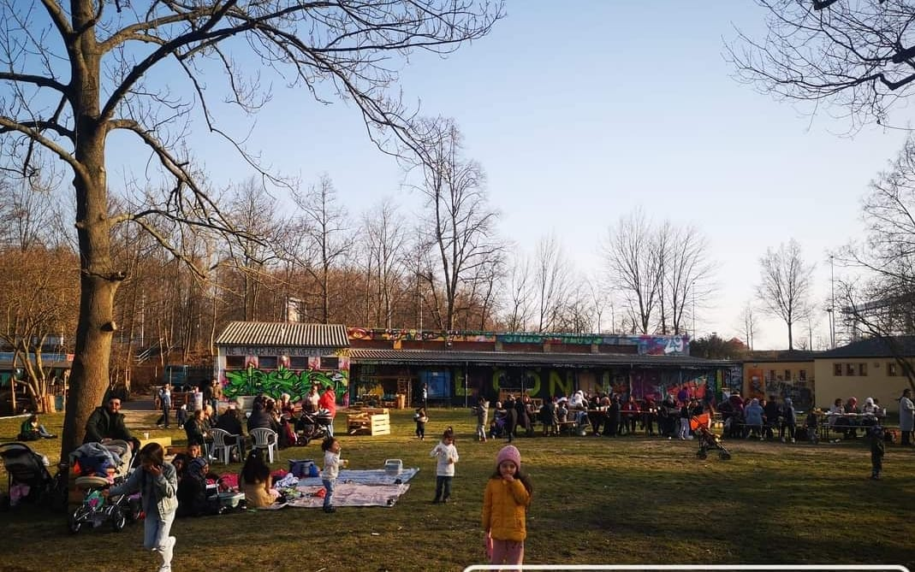
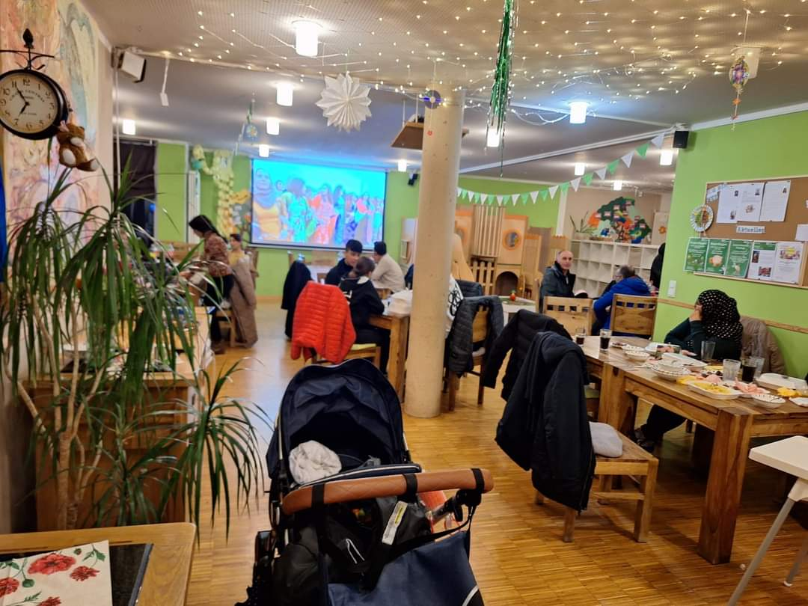
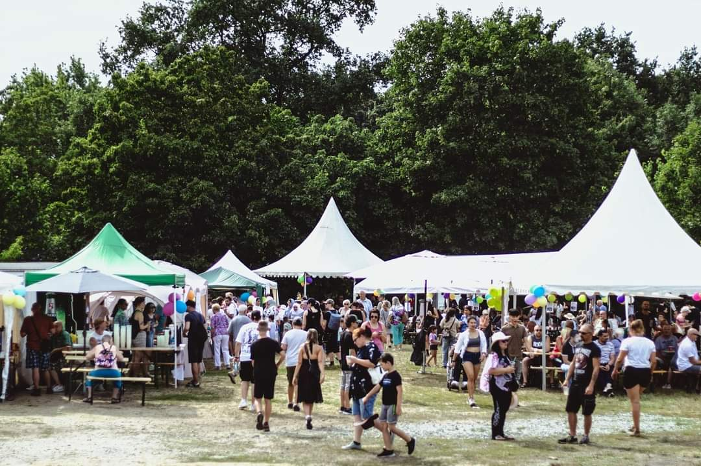
Zuckerfest
Nowroz Fest
Sandow Festival
Stadtfest

Slide 11
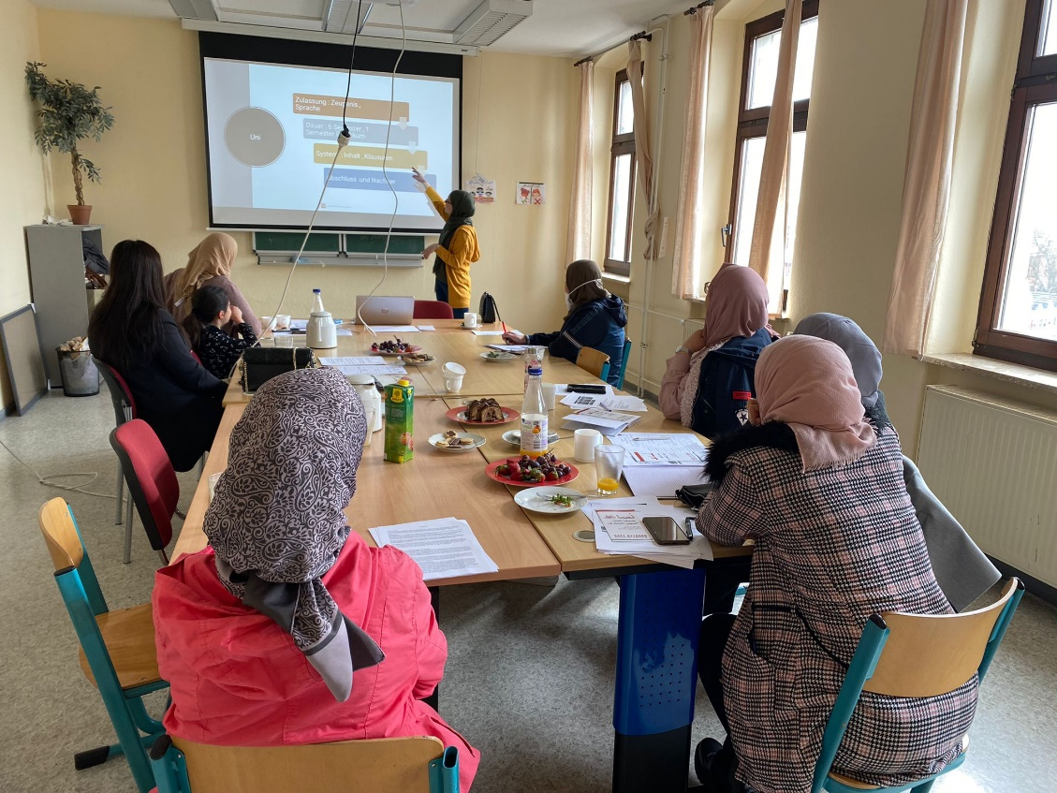
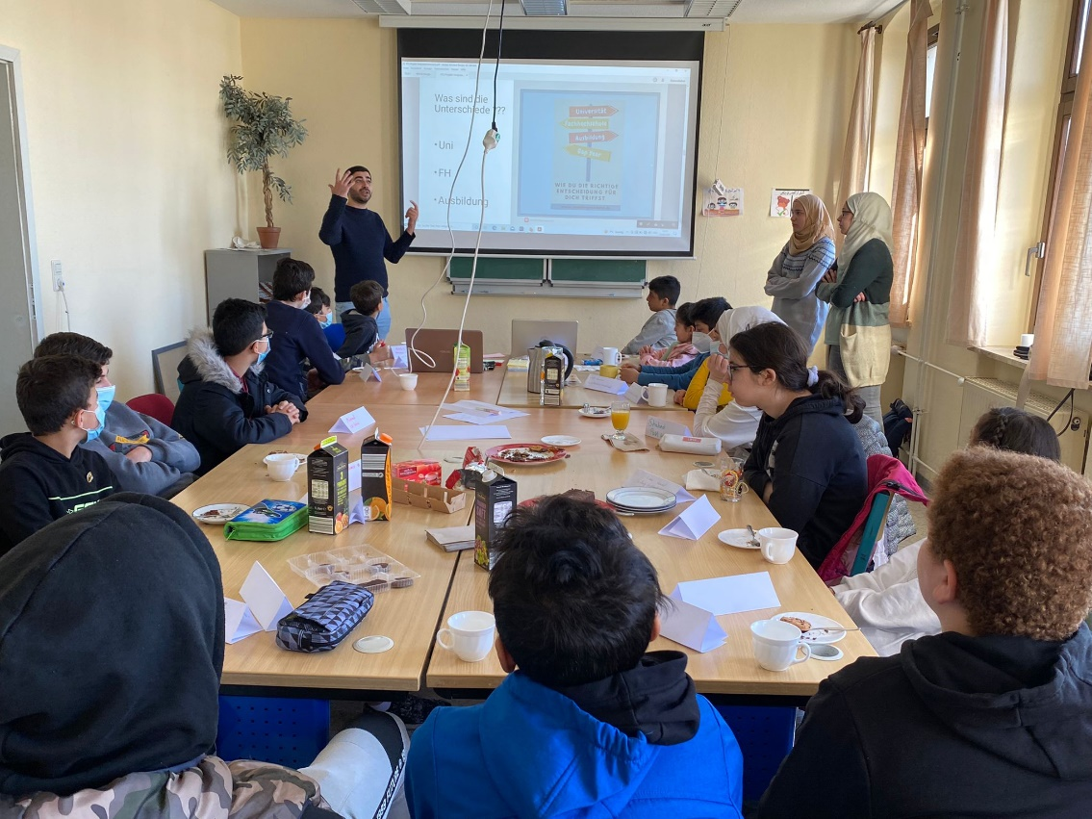
Fit für Schule
Ziel: den Schülern und Eltern das Bildungssystem in DE und insbesondere in Bundesland Brandenburg näher zu bringen.

Slide 12
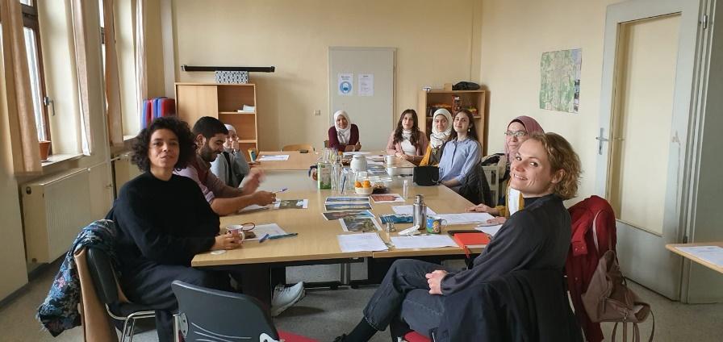
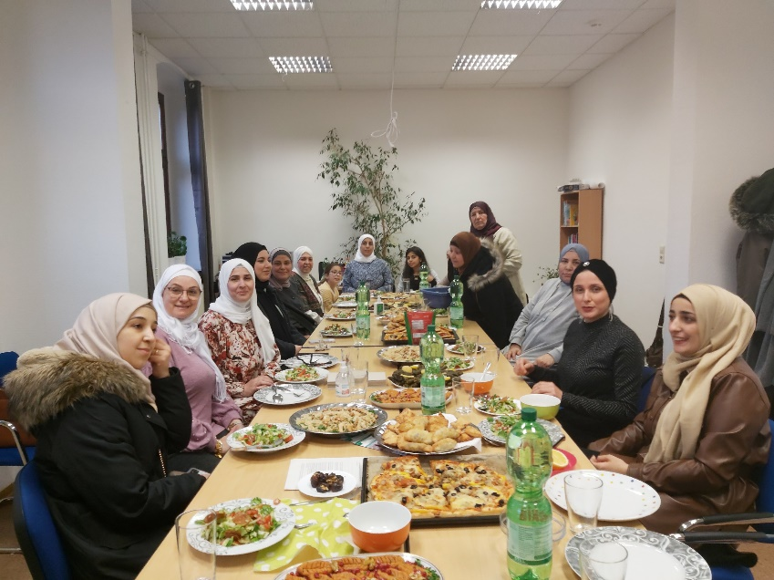
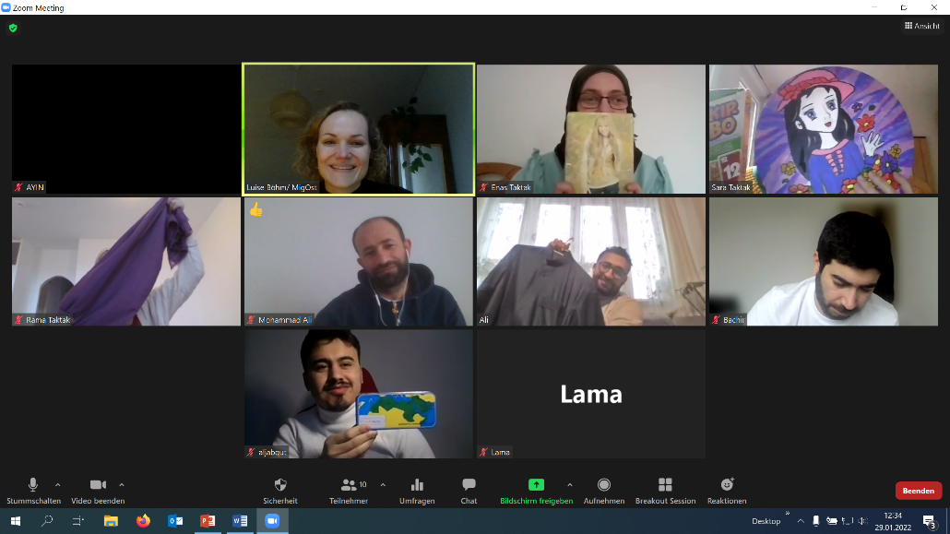
Erzählcafés
In CB mehrere Erzählcafés in Zusammenarbeit mit dem Zentrum für Integrationsstudien der TU Dresden organisieren.

Slide 13
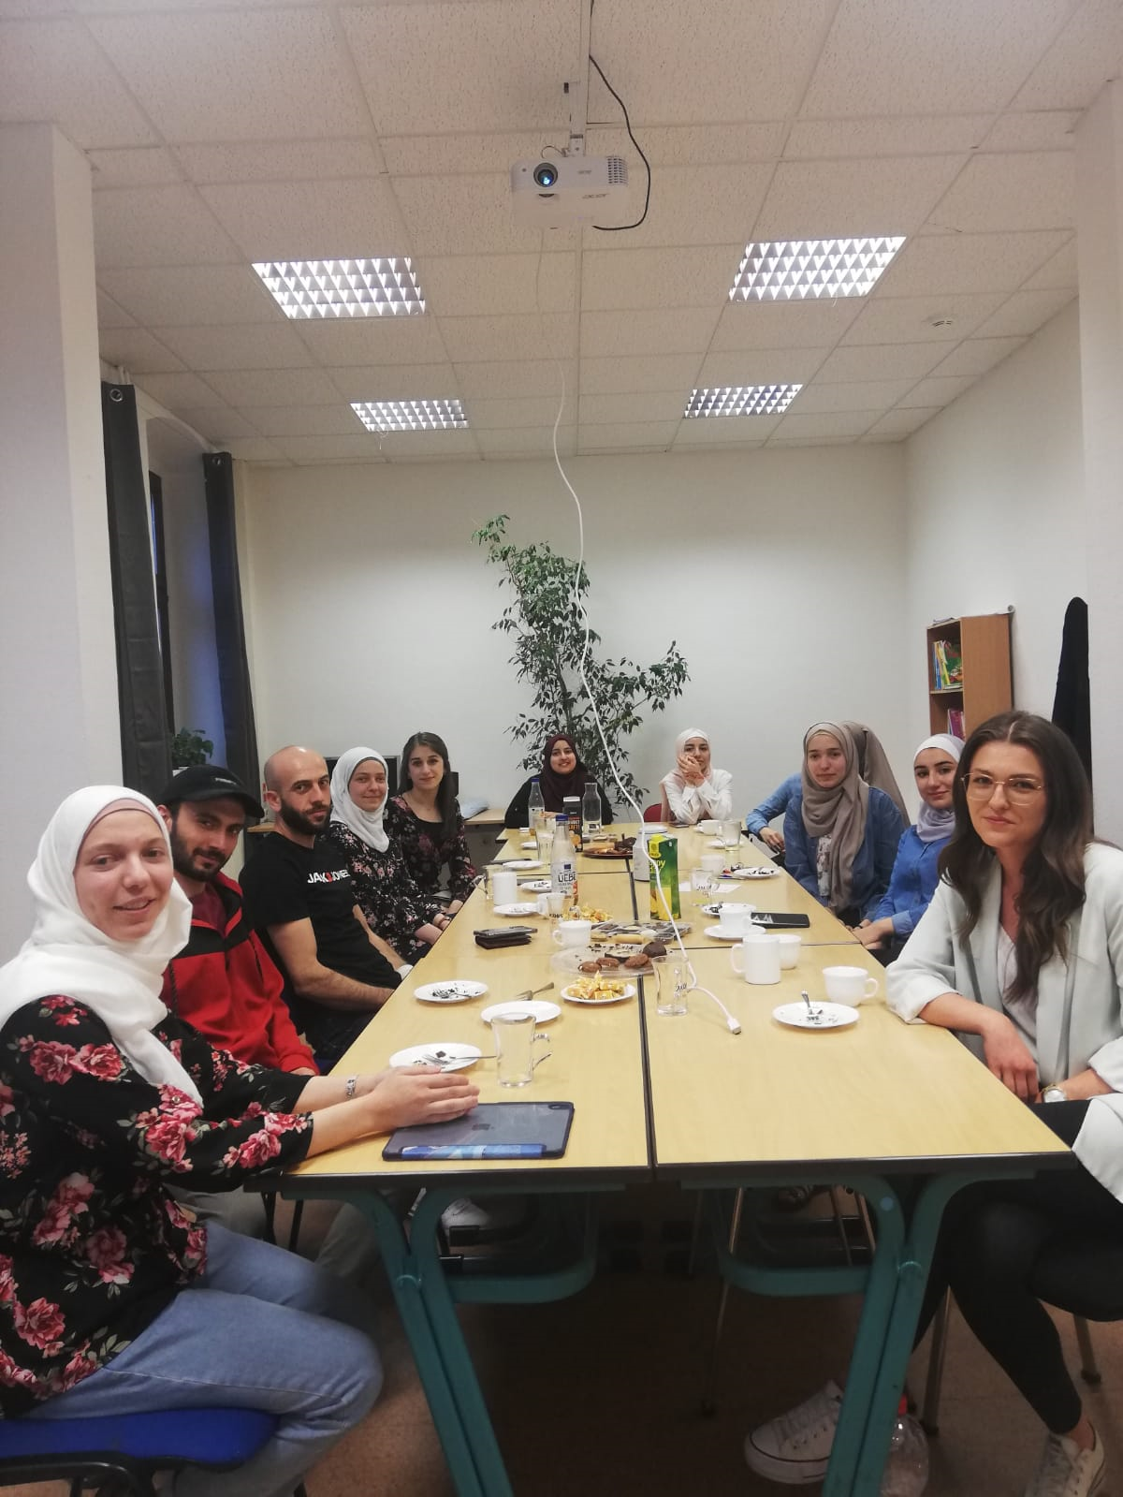
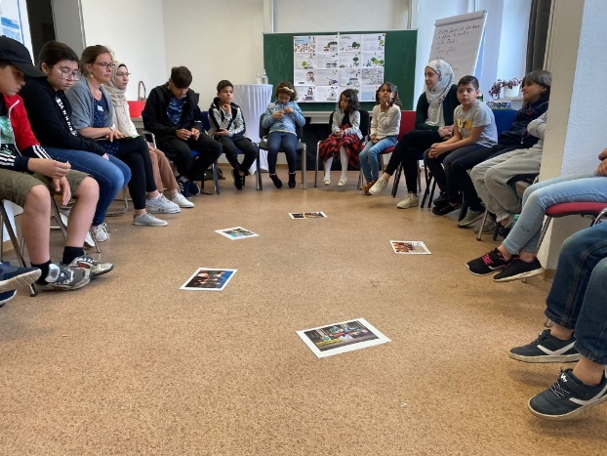
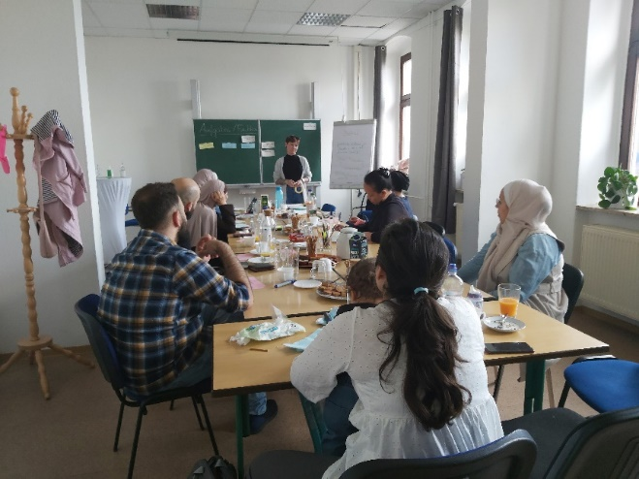
Politik vor Ort
Ziel der Aktivität ist es, Geflüchtete durch partizipative Bildungsarbeit zu ermutigen ,sich selbst in das (kommunal) politische Leben in Cottbus und in Deutschland einzubringen.

Slide 14
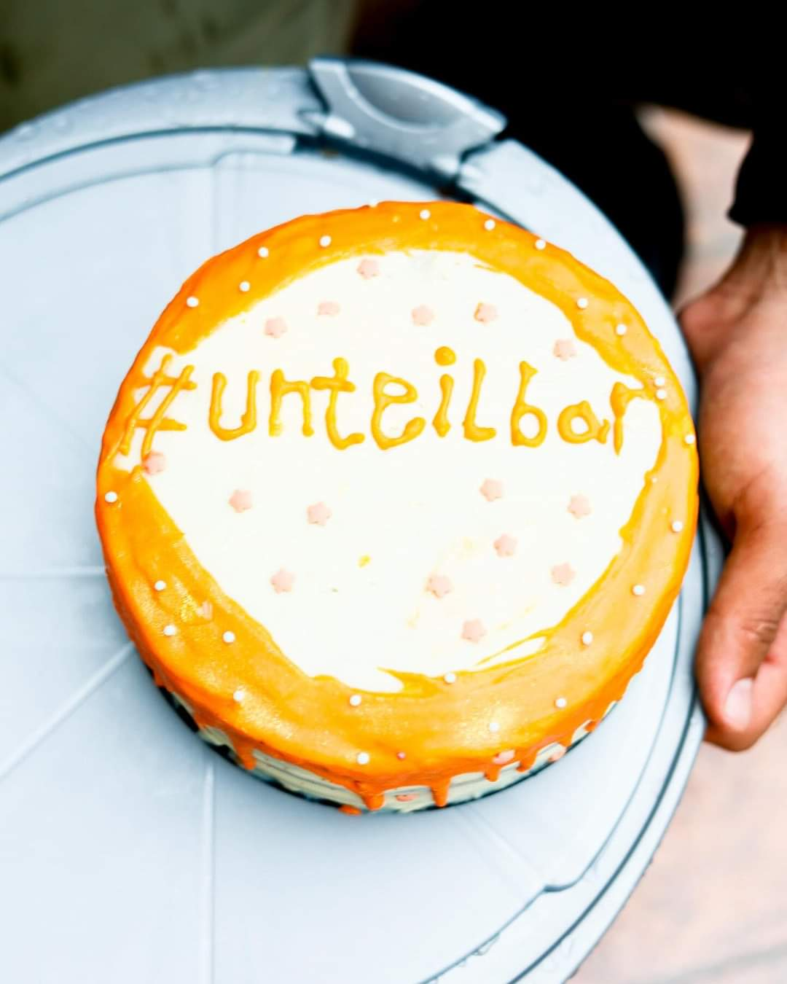
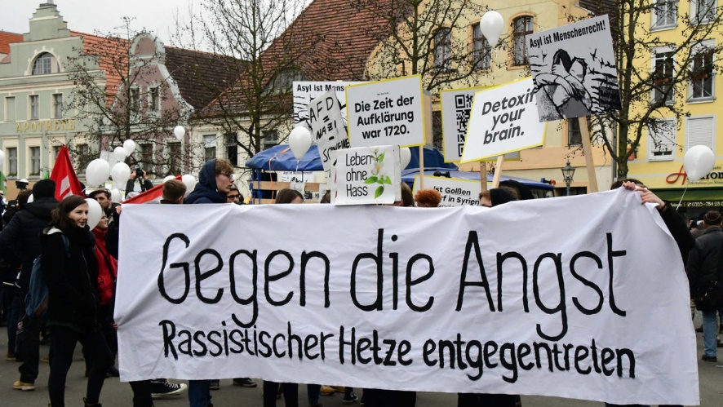
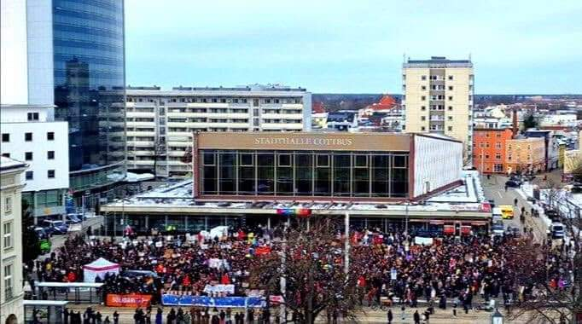
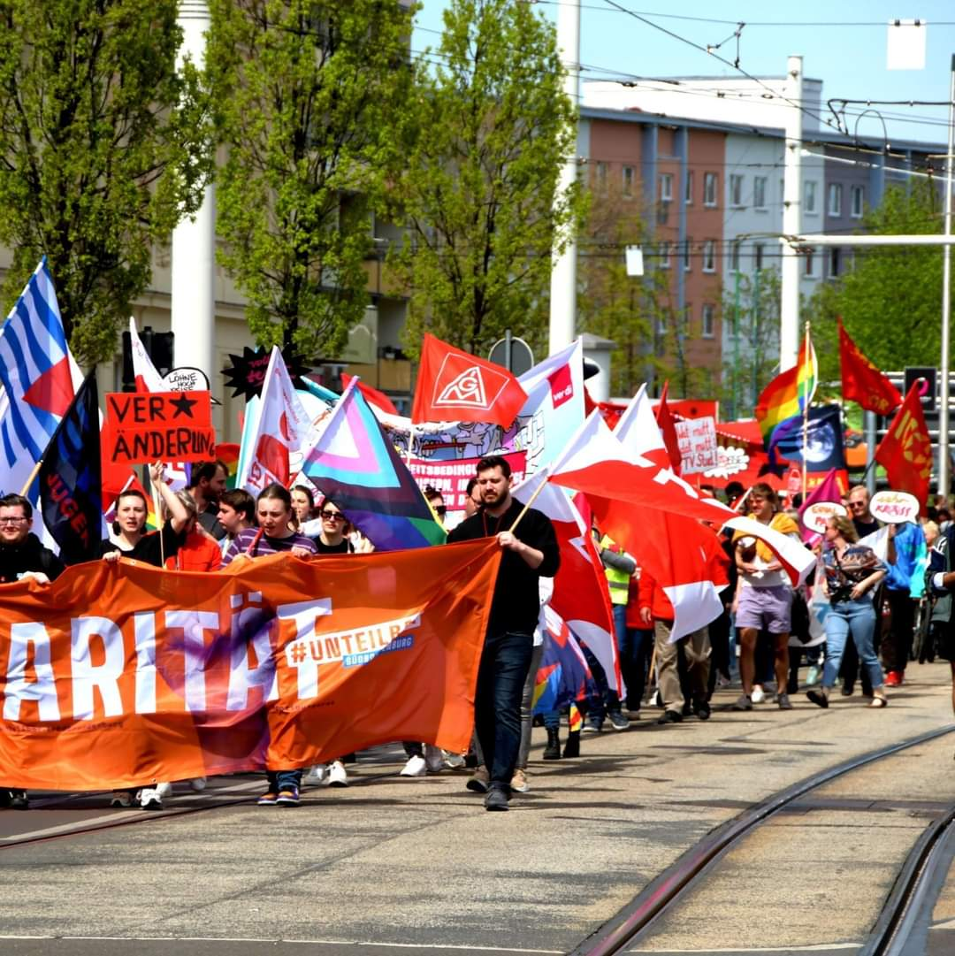
Demos & Kundgebungen

Slide 15
Projekte
Dolmetscher Pool
Meldungssystem
Muttersprachler Unterricht
Lehrer*innen Programm
Nähen für Frauen
Sport für Frauen
MO Brandenburg

Slide 16
Workshops & Veranstaltungen
Wie engagiere ich mich?
Bildungssystem
Ausbildungssystem
Verbraucherschutz
Diskriminierung und Rassismus
Die Stimmung in Cottbus (Flüchtlingsrats Campus bei Berlin)
Empowerment im Rahmen von „Selbstorganisation“: bei einer Fachtagung an der BTU zur Arbeit des Netzwerks.

Slide 17
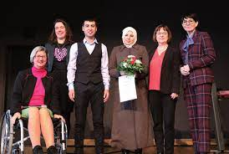
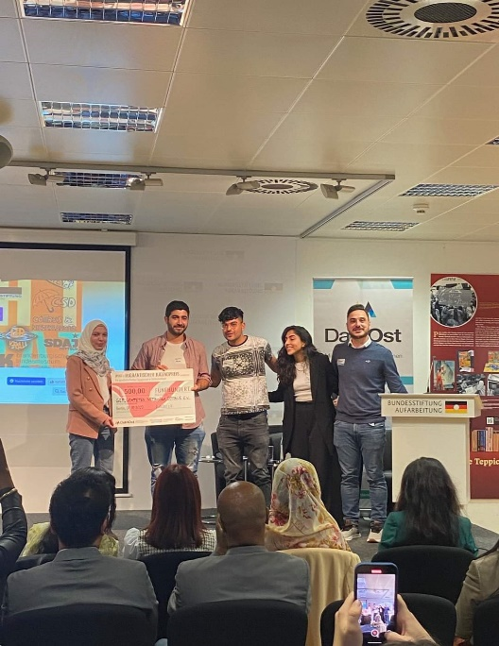
Vereinsauszeichnungen
12. Brandenburger Integrationspreis im Feb 2020
Verleihung im Stadthaus Cottbus.
Wettbewerb Kommune bewegt Welt
CB gewinnt das erste mal als Newcomer Sep 2020.
Beste Kooperation zwischen Kommune und NGO
Post Migrantischer Jugendpreis 2022

Slide 18
Der aktuelle Stand
Büros seit Jan 2020.
Vertretung im Migrationsbeirat der Stadt Cottbus.
Großes Netzwerk in BB und auch länderübergreifend.
Praktika anbieten.
Einstellung der ersten Mitarbeiterin des Vereins aus eignen Mitteln.
Finanzielle Herausforderungen wachsen.

Slide 19
Themen und Probleme
Sprachkurse und berufliche Qualifikationen
Zugang zu Bildung und Ausbildung
Berufliche Anerkennungsverfahren
Medizinischer Versorgung für Geflüchtete
Spezielle Programme zur psychologischen Unterstützung
Bezahlkarte für Flüchtlinge
Maßnahmen gegen Diskriminierung und Vorurteile
Politische Teilhabe von Migranten und Geflüchteten
Erleichterungen zum Zugang der finanzielle Untersteützung

Slide 20
Machen Sie mit!
Geflüchteten Netzwerk Cottbus e.V.
Güterzufuhrstr, 8 03046 Cottbus
E-Mail: gefluechtete.netz.cottbus@gmail.com
Handynummer: 015751662231
Folgen Sie uns:
Facebook www.facebook.com/GNCottbus
Instagram

